Slide 1
Chương III. PHƯƠNG PHÁP TỌA ĐỘ TRONG KHÔNG GIAN
Bài học: PHƯƠNG TRÌNH MẶT PHẲNG
Giáo viên: Nguyễn Thị Dân
Tổ: Toán
Trường: THPT Lý Thường Kiệt

Slide 3
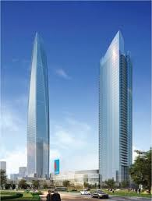
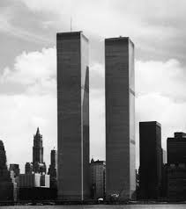

Slide 4
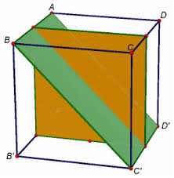
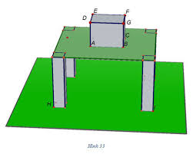

Slide 5
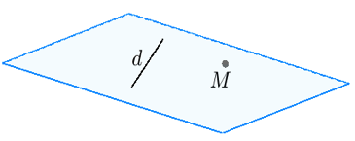
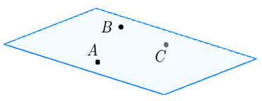
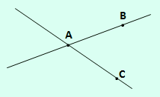
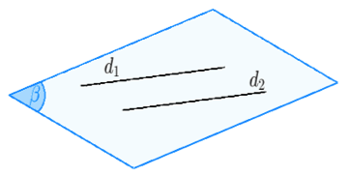
KIỂM TRA BÀI CŨ
Hãy nêu các cách xác định mặt phẳng đã học ở lớp 11?

Slide 6
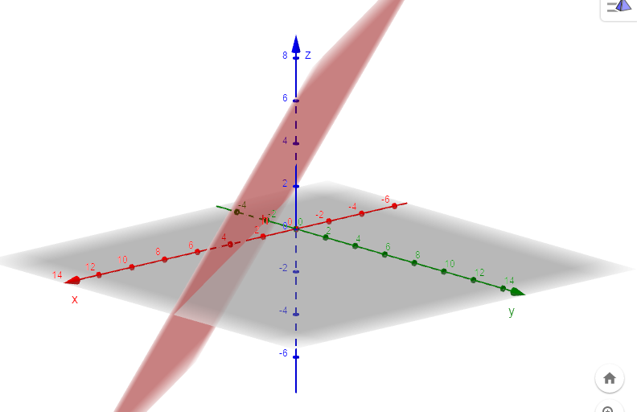

Slide 7
BÀI 2: PHƯƠNG TRÌNH MẶT PHẲNG
I. VECTƠ PHÁP TUYẾN (tiết 1)
II. PHƯƠNG TRÌNH TỔNG QUÁT CỦA MẶT PHẲNG (tiết 1)
III. ĐIỀU KIỆN ĐỂ HAI MẶT PHẲNG SONG SONG, VUÔNG GÓC (tiết 2)
IV. KHOẢNG CÁCH TỪ MỘT ĐIỂM ĐẾN MỘT MẶT PHẲNG (tiết 3)

Slide 8
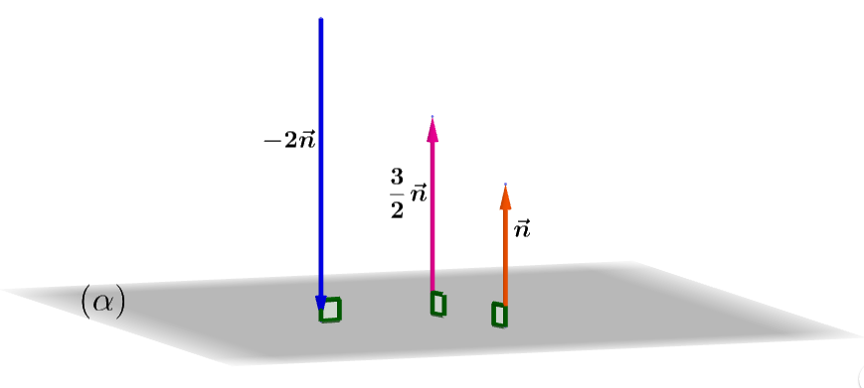

Slide 9
KIẾN THỨC CẦN GHI NHỚ
1. Vectơ pháp tuyến của mặt phẳng
là VTPT của mp(α)
α
Chú ý: Nếu mp(α) song song (hoặc chứa) giá của hai vectơ không cùng phương a và b thì mp(α) có một VTPT là:
α

Slide 10
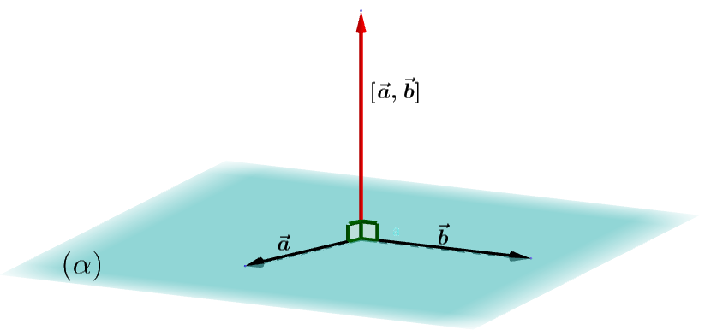

Slide 11
SỬ DỤNG CASIO 570VN TÍNH TÍCH CÓ HƯỚNG CỦA 2 VECTƠ

Slide 13
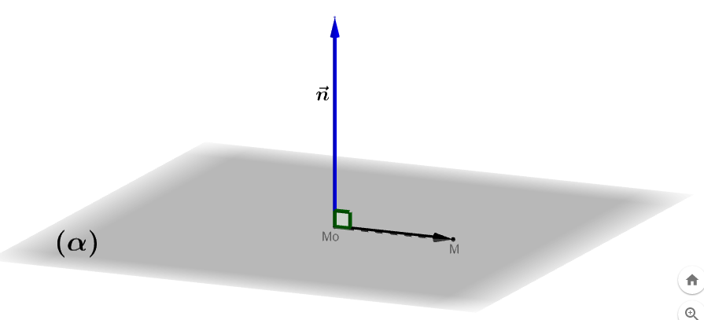

Slide 14
II- Phương trình tổng quát của mặt phẳng
Trong không gian Oxyz cho mặt phẳng ( ) đi qua điểm
và có VTPT . Với điểm M(x; y; z) bất kì
?
z
M
(2)
Trong đó:
D
)
M₀
Pt (1) và (2) được gọi là phương trình mp( )
O
y
* Định nghĩa: (SGK)
x
* Chú ý: Nếu mp( ) có pt: thì VTPT của nó là

Slide 15
Ví dụ 3:
Viết pt mặt phẳng đi qua điểm và có VTPT
Ví dụ 4:
Viết pt mặt phẳng qua ba điểm
Giải: Mp(MNP) có cặp VTCP là:
Nên có VTPT là:
mp(MNP) có phương trình tổng quát là
Ví dụ 5: Viết pt mặt phẳng (P) đi qua điểm và song song với mp(Q):
Giải:
mp(P) có VTPT là:
mp(P) có phương trình tổng quát là

Slide 16
CỦNG CỐ BÀI HỌC
Rất tiếc
Tuyệt vời
A
B
C
D
Rất tiếc
Rất tiếc

Slide 17
CỦNG CỐ BÀI HỌC
Rất tiếc
Rất tiếc
A
B
C
D
Tuyệt vời
Rất tiếc

Slide 18
CỦNG CỐ BÀI HỌC
Tuyệt vời
Rất tiếc
A
B
C
D
Rất tiếc
Rất tiếc

Slide 19
CỦNG CỐ BÀI HỌC
Rất tiếc
Tuyệt vời
A
B
C
D
Rất tiếc
Rất tiếc

Slide 20
CỦNG CỐ BÀI HỌC
Rất tiếc
Rất tiếc
A
B
C
D
Rất tiếc
Tuyệt vời

Slide 21
CỦNG CỐ BÀI HỌC
Rất tiếc
Rất tiếc
A
B
C
D
Tuyệt vời
Rất tiếc

Slide 22
CỦNG CỐ BÀI HỌC
Tuyệt vời
Rất tiếc
A
B
C
D
Rất tiếc
Rất tiếc

Slide 23
CỦNG CỐ BÀI HỌC
Rất tiếc
Rất tiếc
A
B
C
D
Tuyệt vời
Rất tiếc

